Slide 1

2017-2학기 알고리즘 스터디
에라토스테네스의 체
2017 / 09 / 26

Slide 2

에라토스테네스의 체
소수를 구하는 알고리즘
소수란 양의 약수가 1과 자기 자신 뿐인 1보다 큰 자연수
어떤 수의 배수인 수들을 지워 나가면서 소수를 찾는다.
Notes:
어느 대학의 컴퓨터 공학과의 과목 순서도를 나타낸 것이다. 만약 ‘자료구조’를 듣고자 한다면 그 이전에 ‘컴퓨터공학 입문‘부터 들어야 한다. 또한 ’컴퓨터 구조‘를 듣기 위해서는 ’논리 회로’부터 들어야 ‘컴퓨터 구조‘를 들을 때 좀 더 공부하기 쉬울 것이다. 이처럼 일상생활에서는 순서가 복잡하지 않기 때문에 따로 정리하지 않더라도 일의 순서를 금방 알 수 있다. 하지만 공장에서 로봇이나 자동차를 만드는 등 복잡한 과정이 요구되는 작업이라면 먼저 작업의 순서를 정해야 한다. 이 때 유용하게 쓰이는 알고리즘이 위상 정렬 알고리즘이다.

Slide 3
에라토스테네스의 체
Notes:
어느 대학의 컴퓨터 공학과의 과목 순서도를 나타낸 것이다. 만약 ‘자료구조’를 듣고자 한다면 그 이전에 ‘컴퓨터공학 입문‘부터 들어야 한다. 또한 ’컴퓨터 구조‘를 듣기 위해서는 ’논리 회로’부터 들어야 ‘컴퓨터 구조‘를 들을 때 좀 더 공부하기 쉬울 것이다. 이처럼 일상생활에서는 순서가 복잡하지 않기 때문에 따로 정리하지 않더라도 일의 순서를 금방 알 수 있다. 하지만 공장에서 로봇이나 자동차를 만드는 등 복잡한 과정이 요구되는 작업이라면 먼저 작업의 순서를 정해야 한다. 이 때 유용하게 쓰이는 알고리즘이 위상 정렬 알고리즘이다.

Slide 4
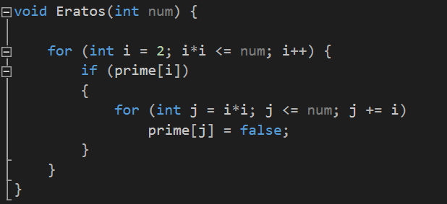
알고리즘
Notes:
어느 대학의 컴퓨터 공학과의 과목 순서도를 나타낸 것이다. 만약 ‘자료구조’를 듣고자 한다면 그 이전에 ‘컴퓨터공학 입문‘부터 들어야 한다. 또한 ’컴퓨터 구조‘를 듣기 위해서는 ’논리 회로’부터 들어야 ‘컴퓨터 구조‘를 들을 때 좀 더 공부하기 쉬울 것이다. 이처럼 일상생활에서는 순서가 복잡하지 않기 때문에 따로 정리하지 않더라도 일의 순서를 금방 알 수 있다. 하지만 공장에서 로봇이나 자동차를 만드는 등 복잡한 과정이 요구되는 작업이라면 먼저 작업의 순서를 정해야 한다. 이 때 유용하게 쓰이는 알고리즘이 위상 정렬 알고리즘이다.

Slide 5
boj 1978
수고하셨습니다 :-)
Notes:
어느 대학의 컴퓨터 공학과의 과목 순서도를 나타낸 것이다. 만약 ‘자료구조’를 듣고자 한다면 그 이전에 ‘컴퓨터공학 입문‘부터 들어야 한다. 또한 ’컴퓨터 구조‘를 듣기 위해서는 ’논리 회로’부터 들어야 ‘컴퓨터 구조‘를 들을 때 좀 더 공부하기 쉬울 것이다. 이처럼 일상생활에서는 순서가 복잡하지 않기 때문에 따로 정리하지 않더라도 일의 순서를 금방 알 수 있다. 하지만 공장에서 로봇이나 자동차를 만드는 등 복잡한 과정이 요구되는 작업이라면 먼저 작업의 순서를 정해야 한다. 이 때 유용하게 쓰이는 알고리즘이 위상 정렬 알고리즘이다.

